Slide 1
Развитие моторных навыков для формирования речи детей младшего дошкольного возраста.
ГБДОУ НАО “Детский сад «Кораблик»
Воспитатели: Гукова Светлана Александровна
Болгова Екатерина Алексеевна

Slide 2
Развитие моторных навыков для формирования речи. Актуальность.
﻿ Увеличение количества детей:
- имеющих недостаточно развитую общую и мелкую моторику,
- ИМЕЮЩИХ НАРУШЕНИЯ РЕЧИ;

Slide 3
КРУПНАЯ МОТОРИКА
Крупная моторика
Навыки крупной моторики включают в себя выполнение таких действий, как переворачивание, наклоны, ходьба, ползание, бег, прыжки и тому подобные. Обычно развитие навыков крупной моторики следует по общему шаблону в определённом порядке у всех людей.
Крупная моторика является основой, на которую впоследствии накладываются более сложные и тонкие движения мелкой моторики.

Slide 4
МЕЛКАЯ МОТОРИКА
Мелкая моторика
Мелкая моторика — способность манипулировать мелкими предметами, передавать объекты из рук в руки, а также выполнять задачи, требующие скоординированной работы глаз и рук.
Освоение навыков мелкой моторики требует развития более мелких мышц, чем для крупной моторики.

Slide 5
Истоки способностей и дарований детей находятся на кончиках пальцев В. А. Сухомлинский
На развитие мозга особое влияние имеет движение кистей рук, в особенности движения пальцами. Называется это мелкая моторика. Мелкая моторика способна улучшить произношение ребенка, а следовательно и развить речь.

Slide 6
Какая связь между мелкой моторикой и развитием речи
М.М.Кольцова в работе «Ребёнок учится говорить» указывает на то, что речевые области формируются под влиянием кинестетических импульсов от пальцев рук. Речевая моторная зона Брока находится в непосредственной близости от двигательной зоны коры головного мозга. Поэтому наша речь и моторика( движение) тесно взаимосвязаны и развиваются параллельно. Учёными была выявлена закономерность: если развитие движений пальцев соответствует возрасту, то и речевое развитие находится в пределах нормы и наоборот.
Т.П.Хризман в лаборатории М.М.Кольцовой было показано, что при движении пальцами у детей усиливается согласованная деятельность лобных и височных отделов мозга (по данным ЭЭГ), т. е. совместная активность моторных и сенсорных речевых зон.

Slide 7
Средства развития мелкой моторики.
Карандаши, счетные палочки.
Природный материал, песок, вода.
Крупа, бусы, пуговицы.
Пальчиковые игры.
Пальчиковый театр
Пластилин, бумага.
Нитки, тесьма, веревки, шнурки.
Рисование, раскрашивание.
Конструктор, мозаика.

Slide 8
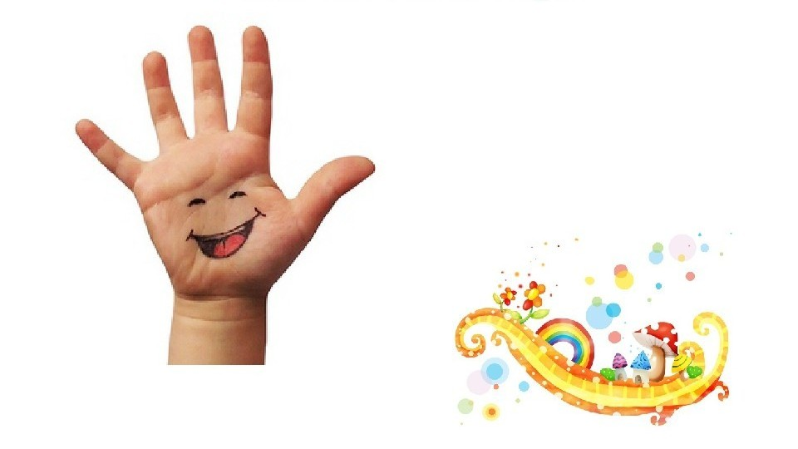
Пальчиковые игры и упражнения.
Одним из средств развития мелкой моторики рук являются пальчиковые игры и упражнения. Пальчиковые игры помогают ребенку достичь хорошего развития мелкой моторики рук, которая не только оказывает благоприятное влияние на развитие речи, но и подготавливает ребенка к рисованию и письму. Кисти рук приобретают хорошую подвижность, гибкость, исчезает скованность движений.

Slide 9
Пальчиковые игры как средство развития речи в дошкольном возрасте.
По мнению Кольцовой, основное значение пальчиковых игр для развития речи дошкольников заключается в навыке моторного планирования. Данная функция помогает заучить любые действия, связанные с движением. Свойство проявляется как в отношении общей моторики, так и мелкой.

Slide 10
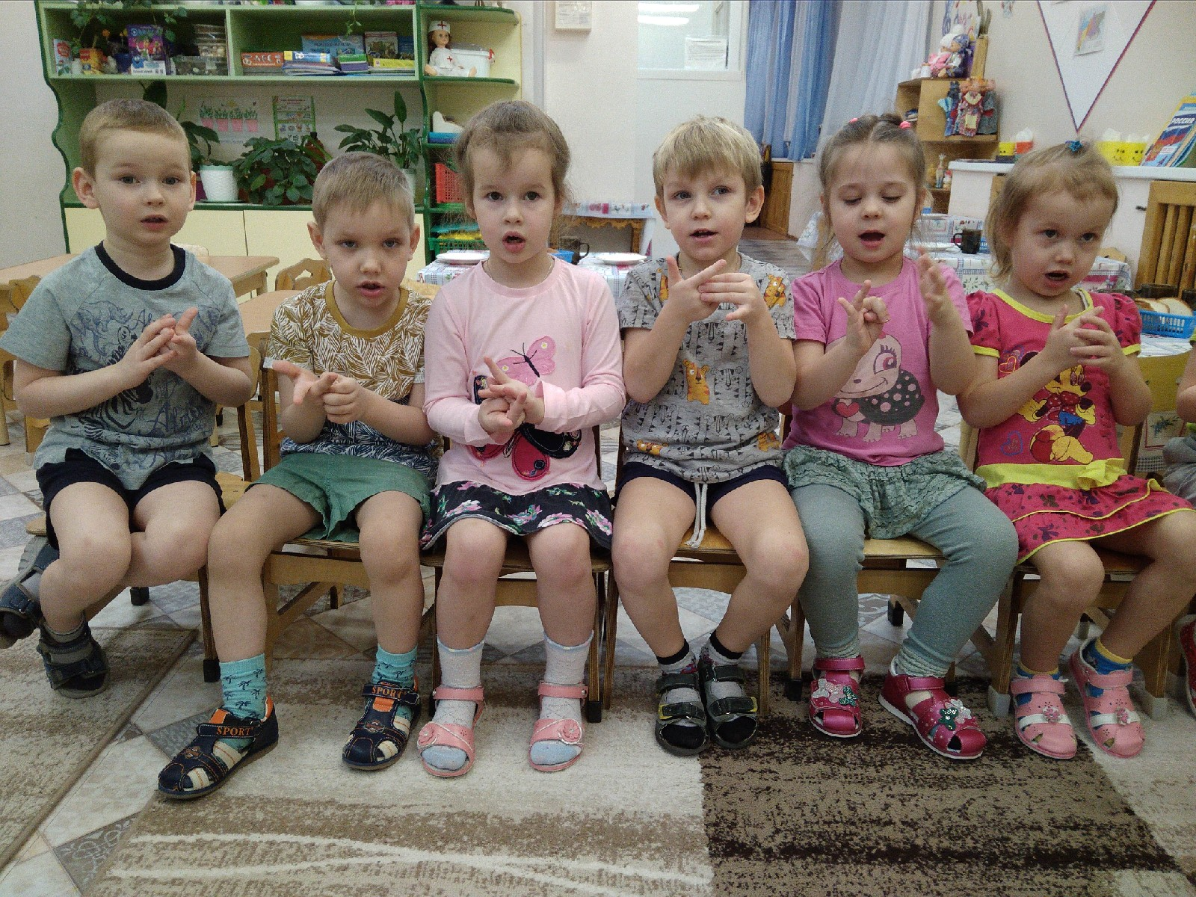
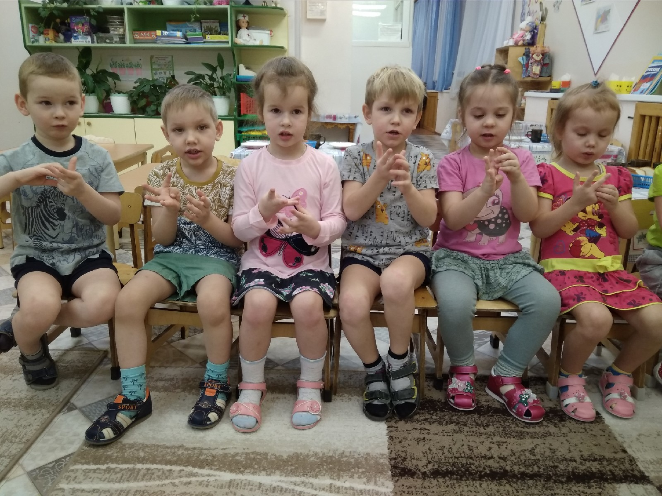
Пальчиковые игры.

Slide 11
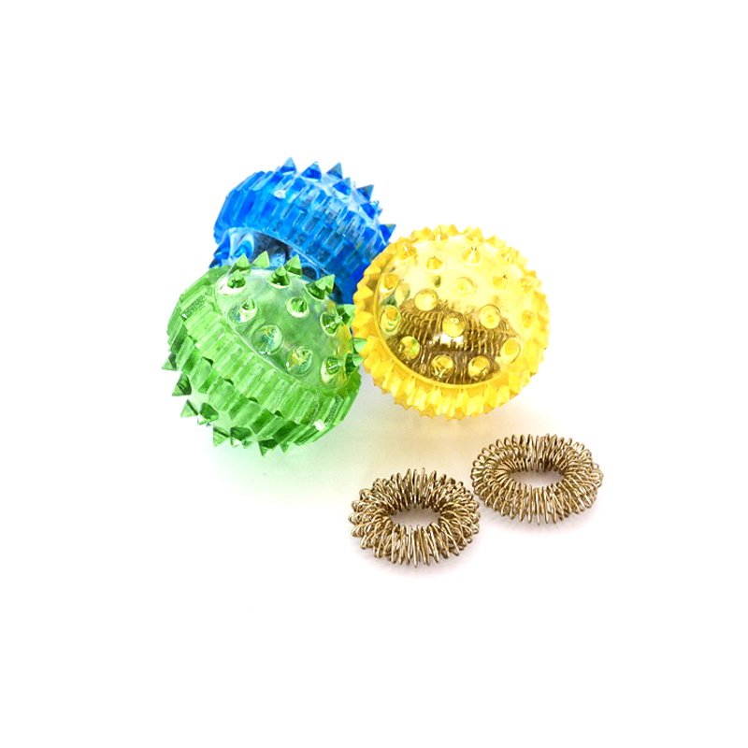
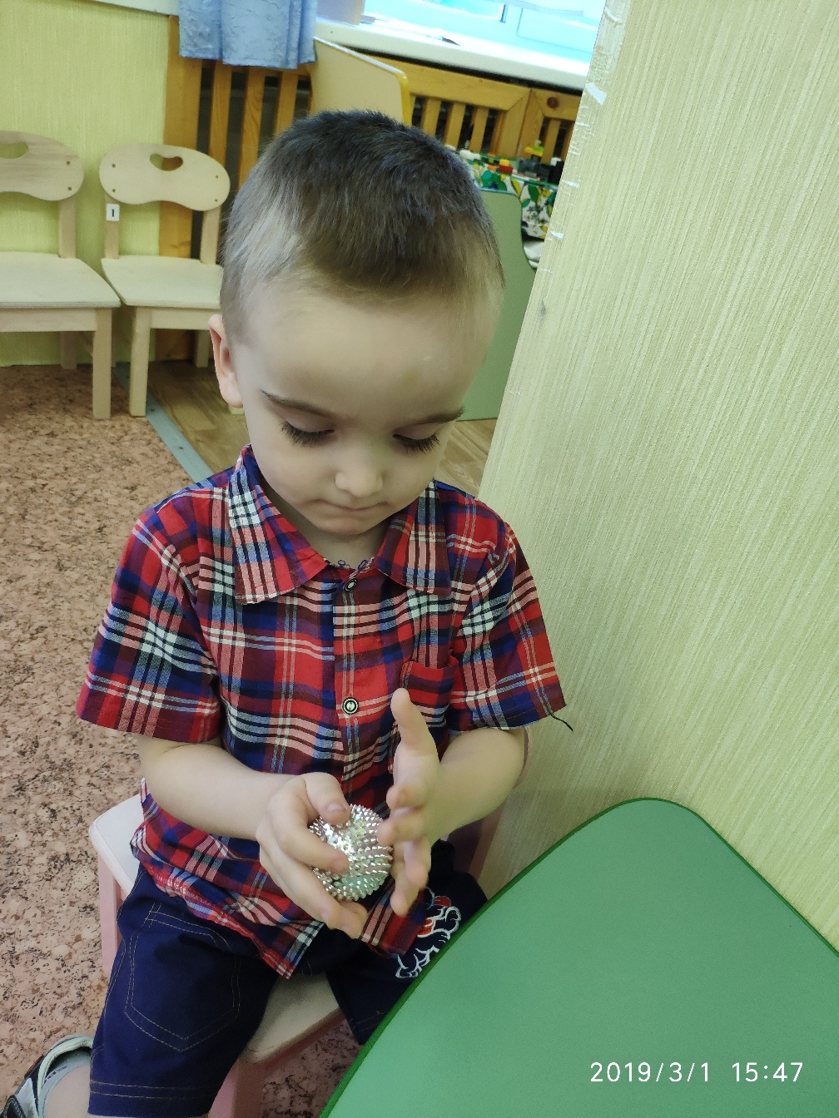
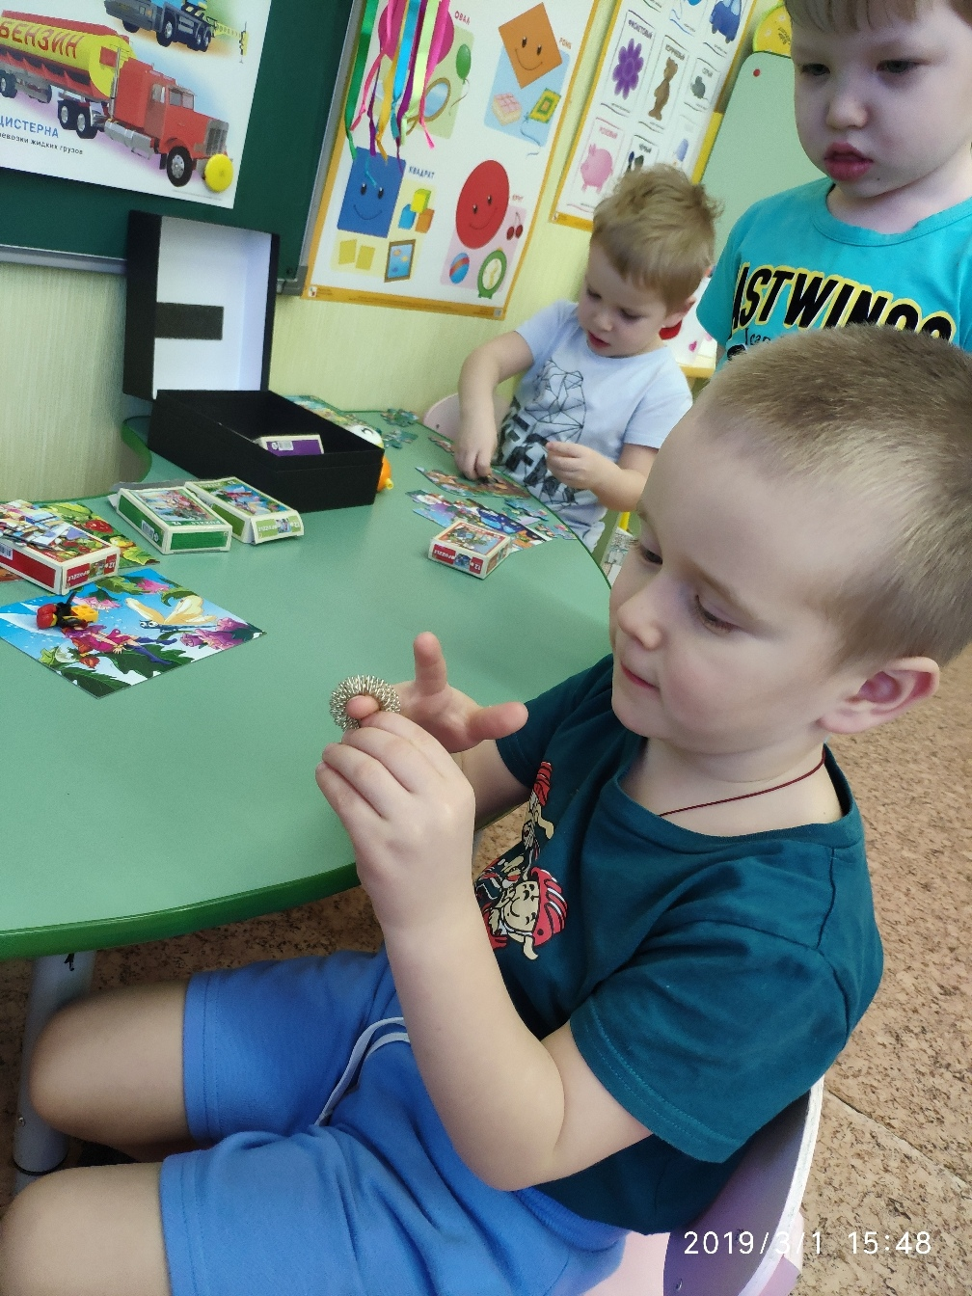
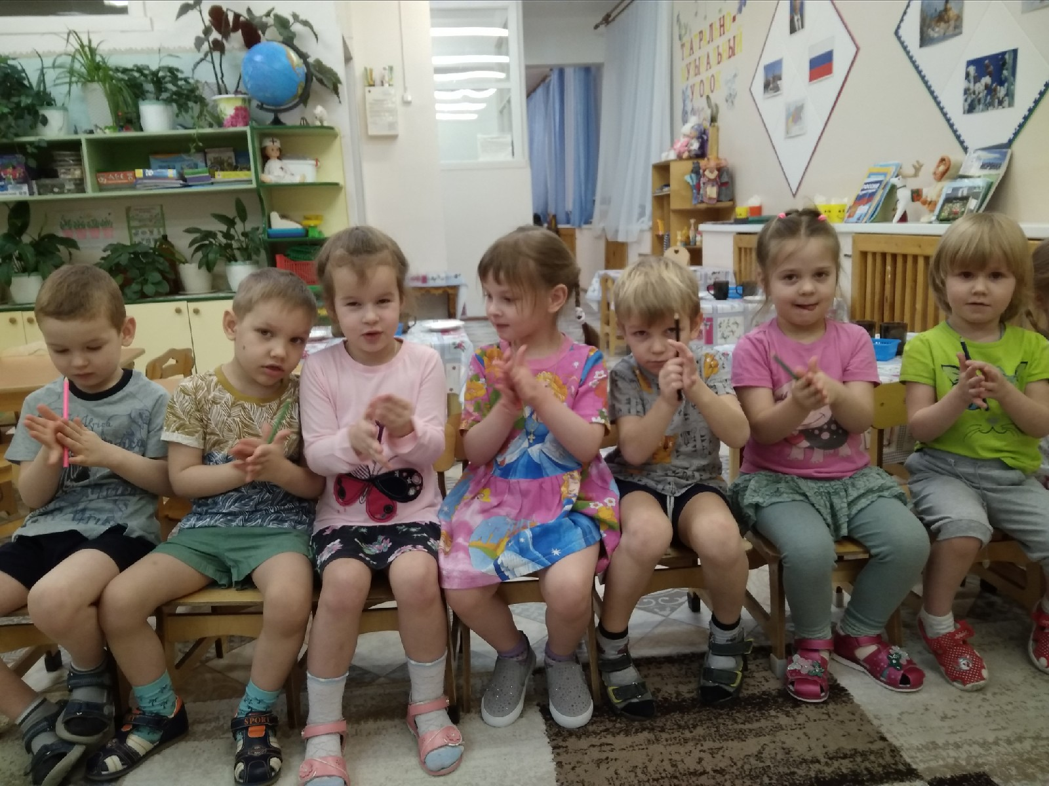
Массаж и самомассаж кистей рук.
Массаж пальчиков очень полезен маленькому ребёнку. Для развития речи, внимания и мелкой моторики. Благодаря пальчиковым играм развиваются творческие способности, скорость реакции, малыши лучше усваивают такие понятия, как «выше», «ниже», «лево», «право», разучивают счет, да и просто улучшается настроение. Благодаря такому массажу активизируется "мануальный интеллект", находящийся на кончиках пальцев рук и ладонях.

Slide 12
Упражнения на развитие мелкой моторики и стимулирование речевых функций.
Кроме игр и массажа пальчиков, полезно использовать различные упражнения, которые имеют прямое отношение к развитию мелкой моторики. Для этого отлично подходят подручные материалы, от пуговиц до круп, а также специальные творческие задания, требующие активных движений пальцев.

Slide 13
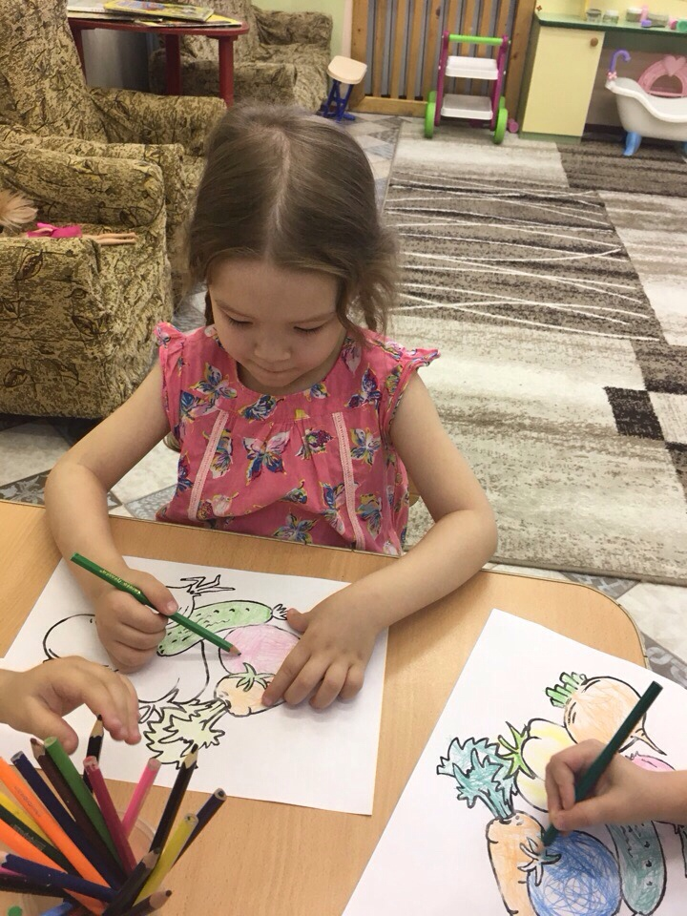
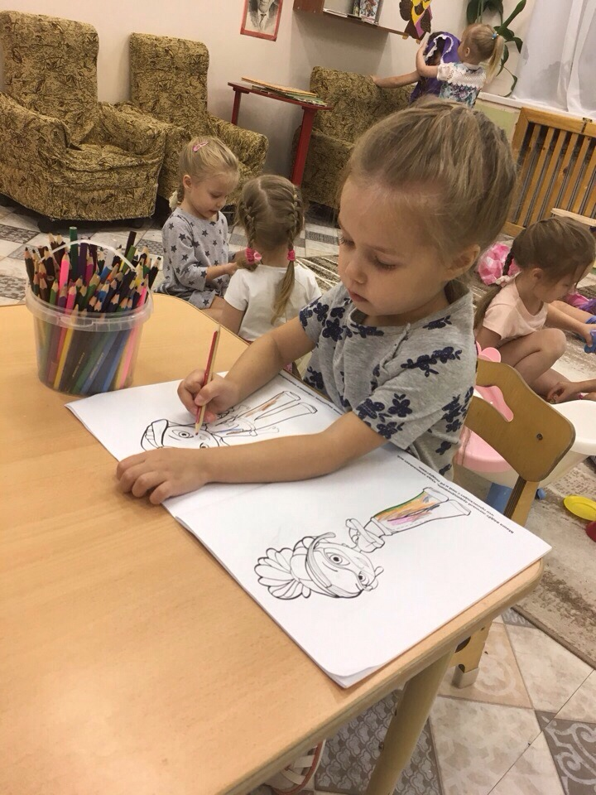
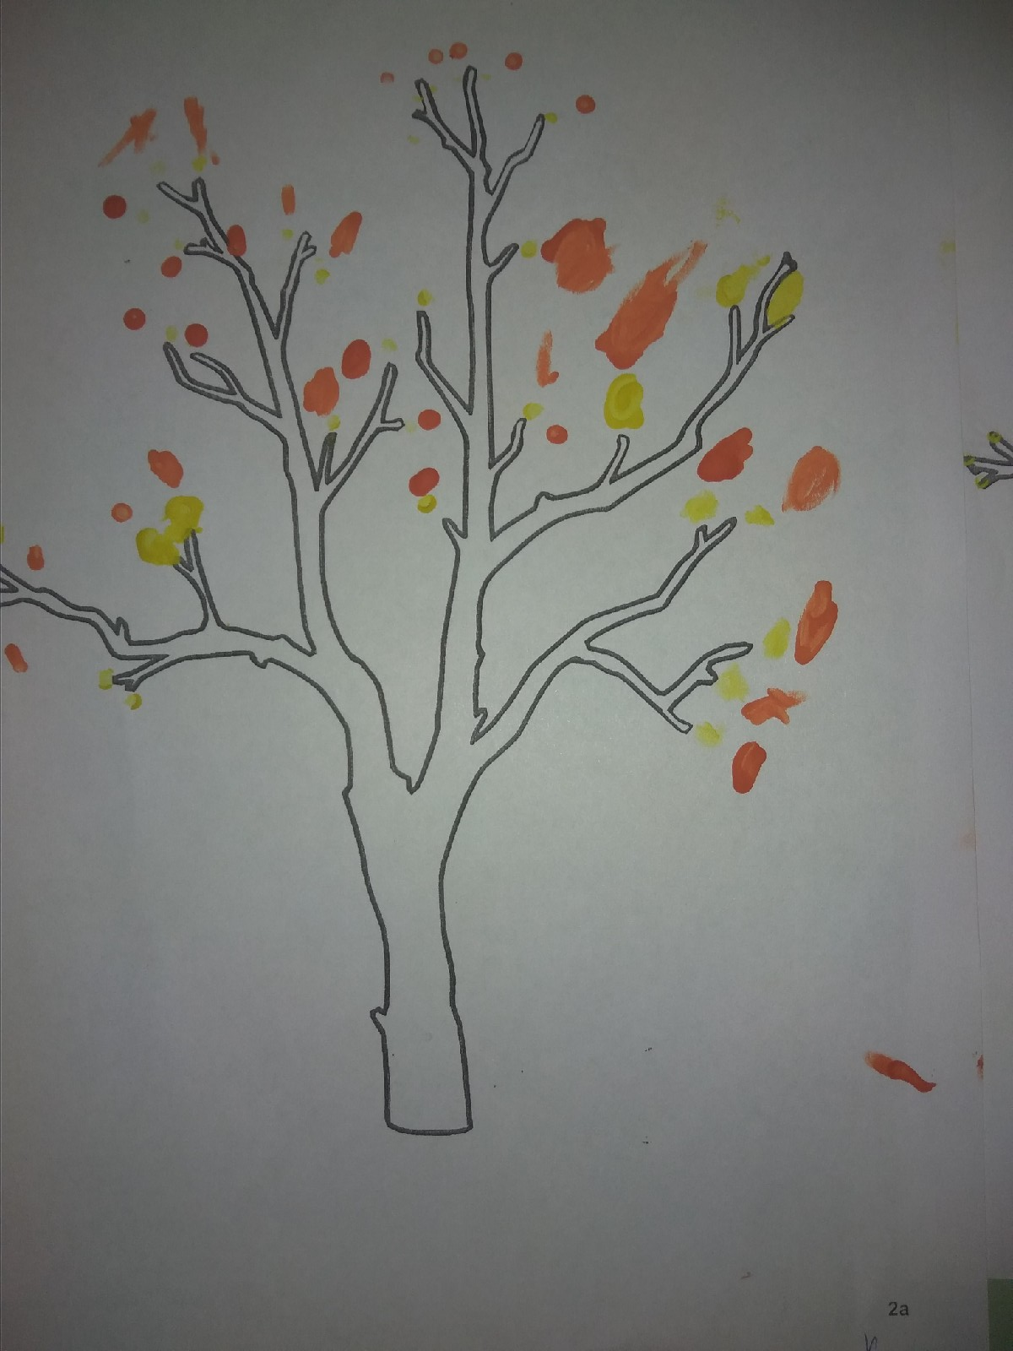
Рисование, раскрашивание.
В процессе рисования у детей формируется элементарные графические умения, столь необходимые для развития ручной ловкости. Развивается мелкая мускулатура руки.

Slide 14
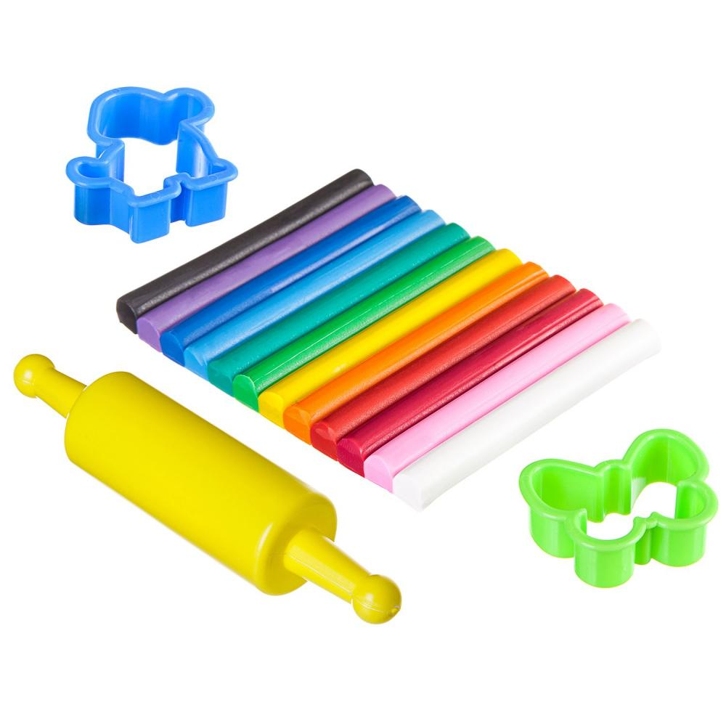
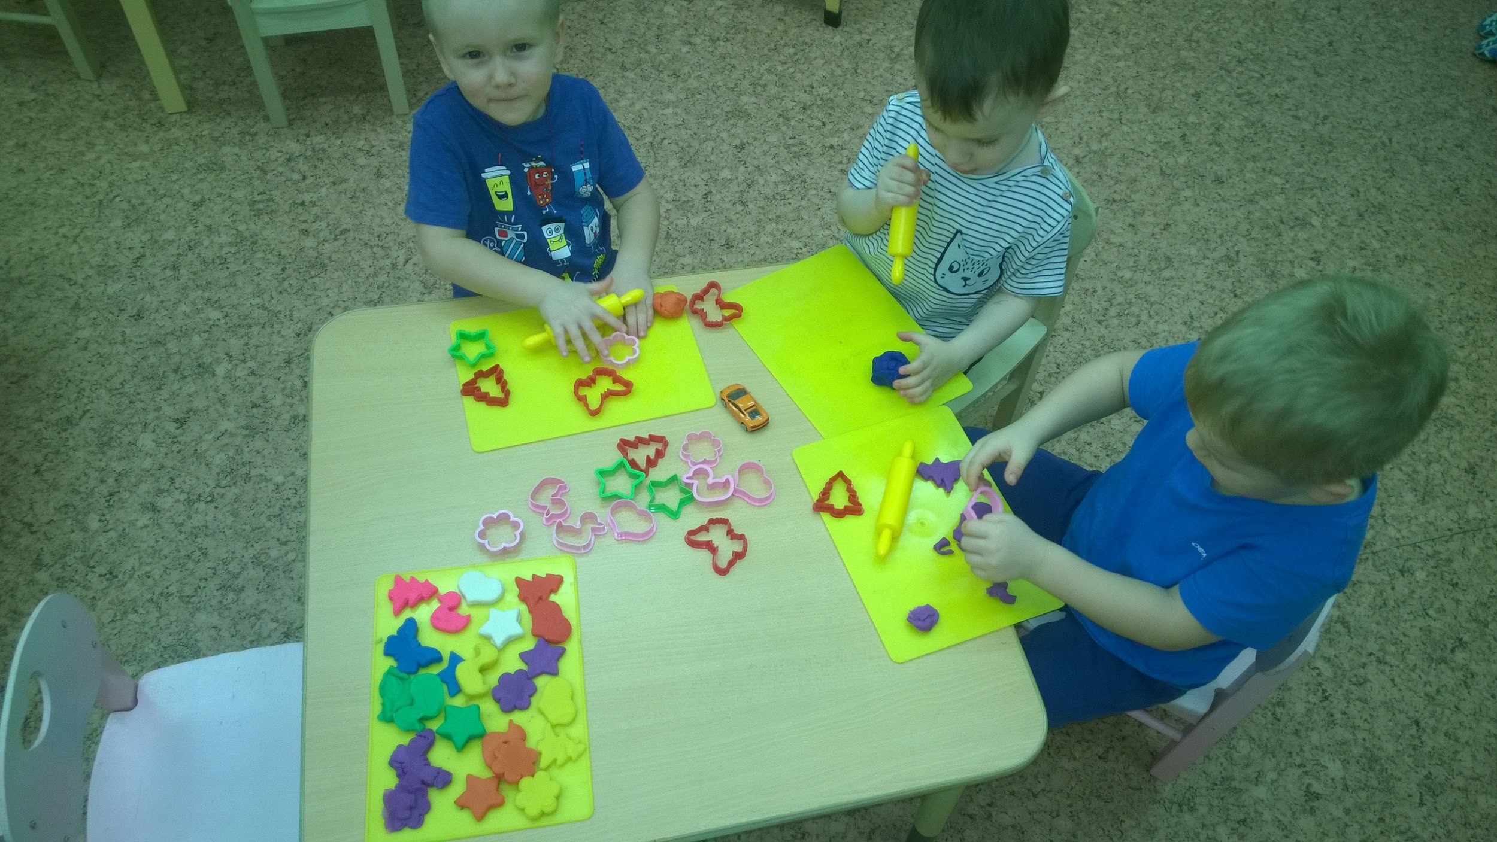
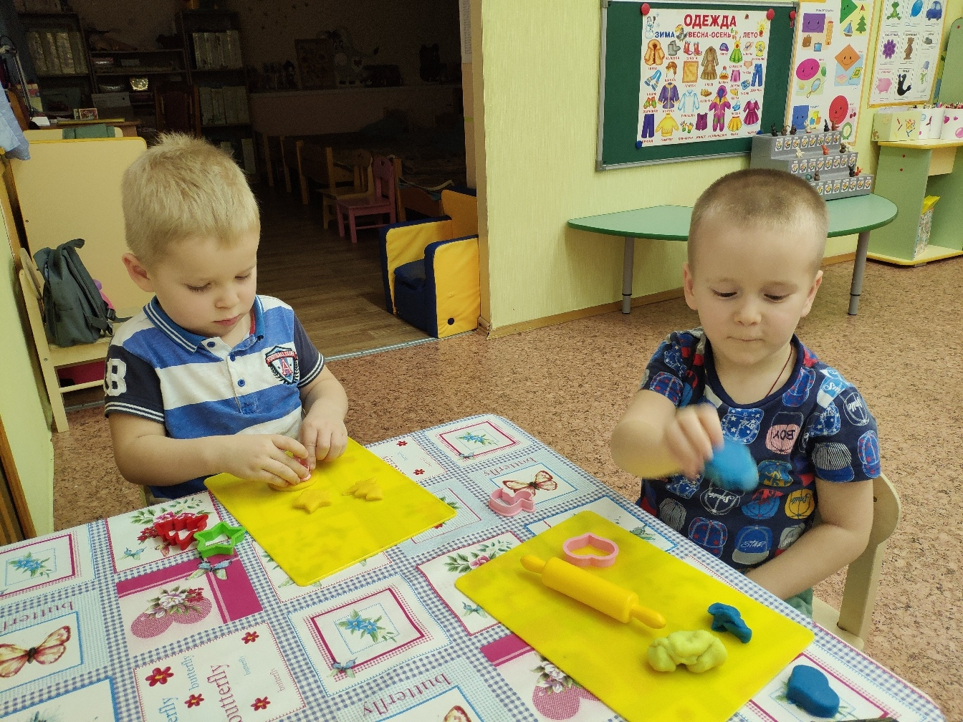
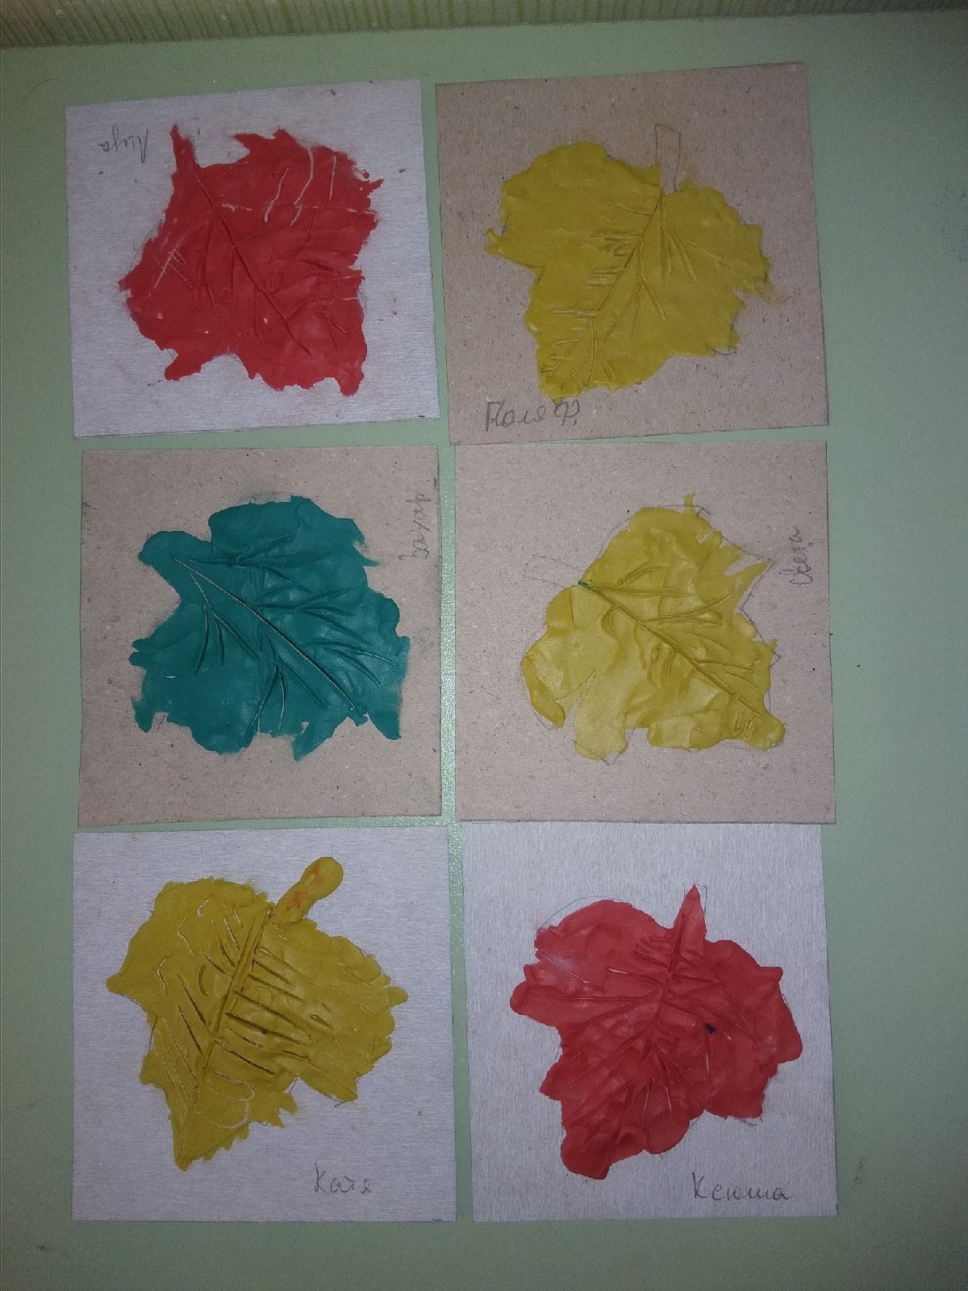
Лепка.
Лепка – один из любимых видов занятий у детей дошкольного возраста. Занятия лепкой повышают сенсорную чувствительность. Развивается пространственное мышление, воображение, общая ручная умелость, мелкая моторика.

Slide 15
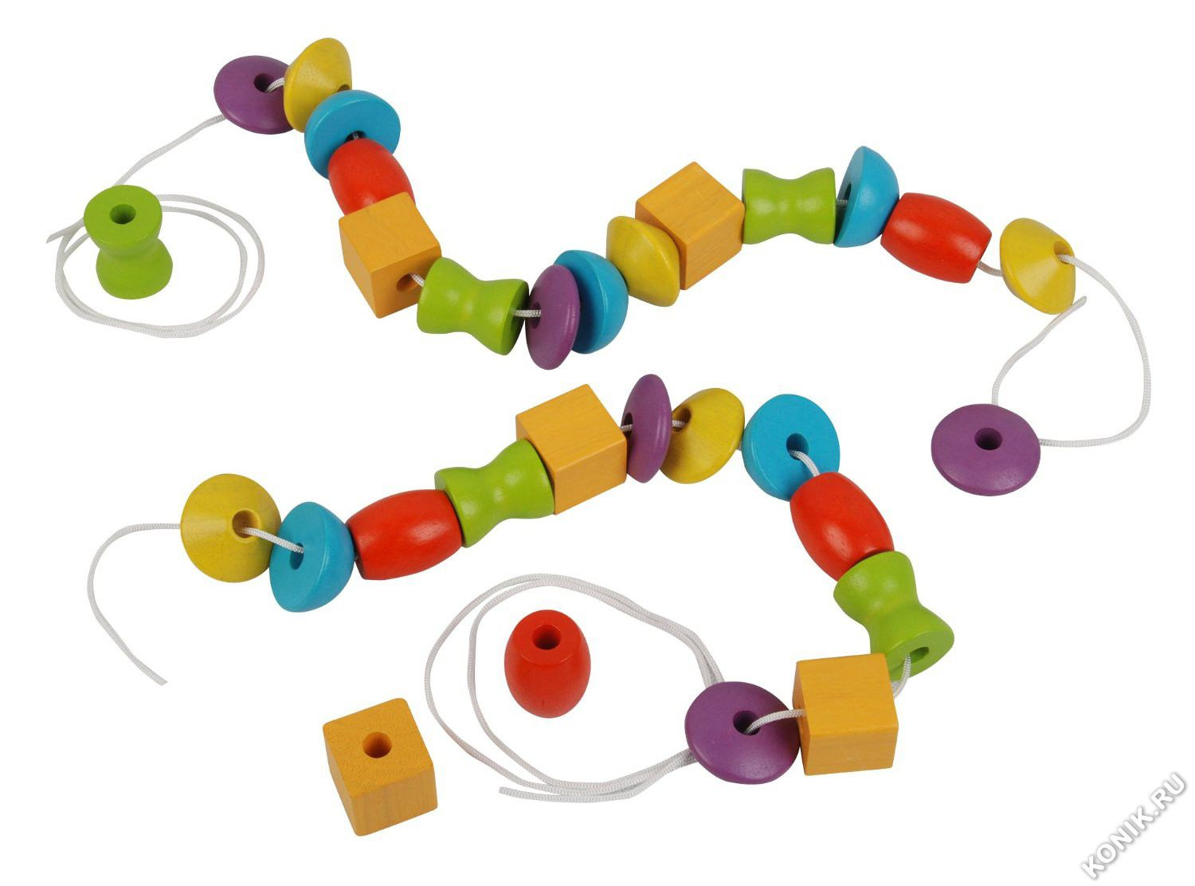
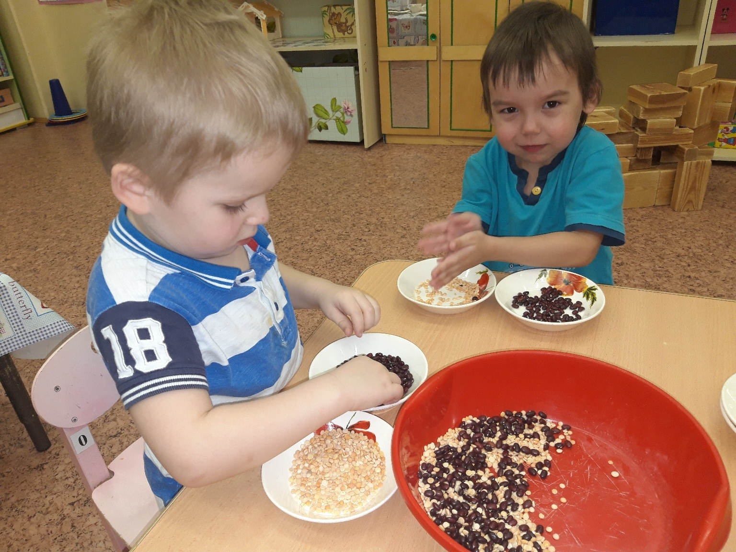
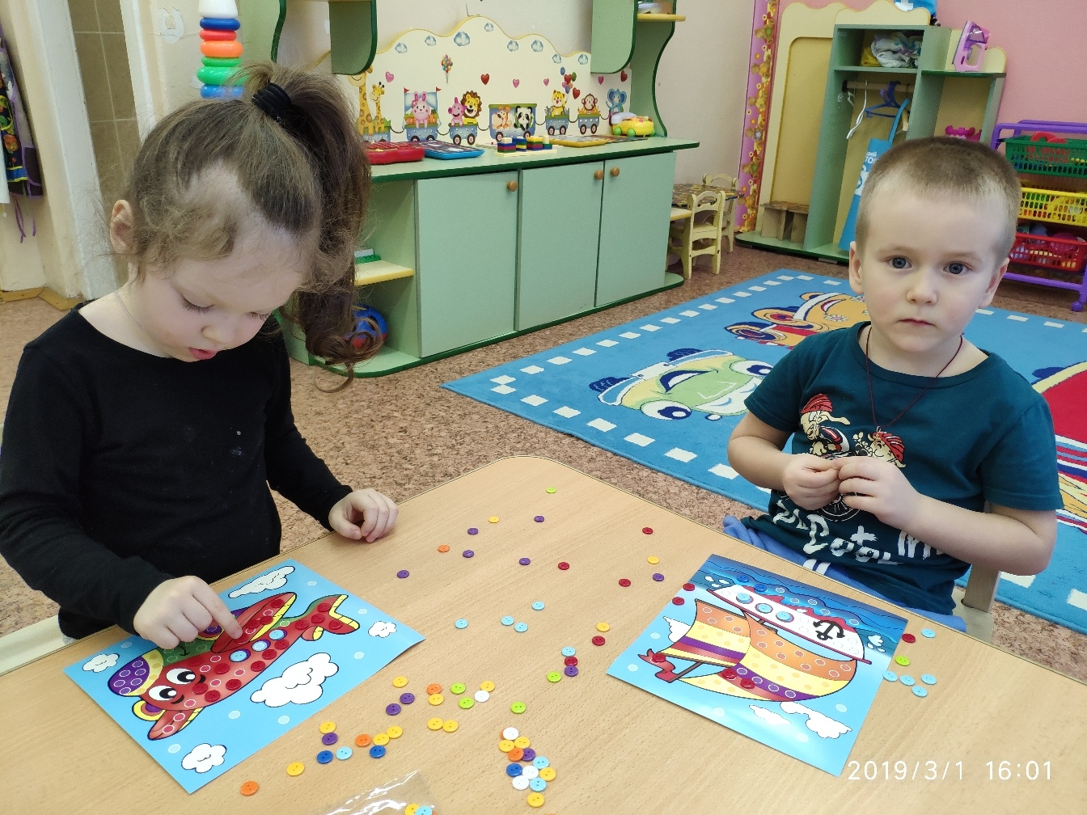
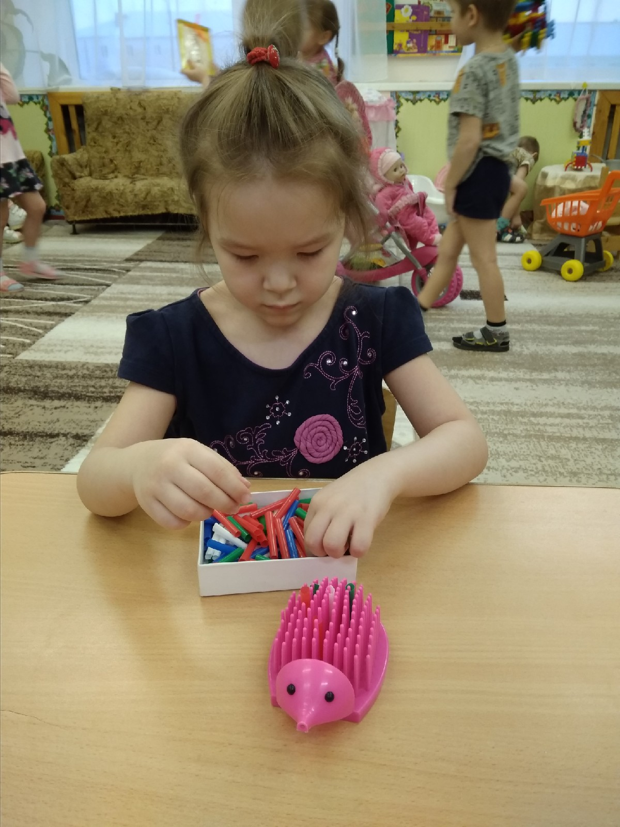
Крупа, бусины, пуговицы.
Отлично развивает руку разнообразное нанизывание. Нанизывать можно что угодно: пуговицы, бусины, бисер, сушки, макароны и т.п.

Slide 16
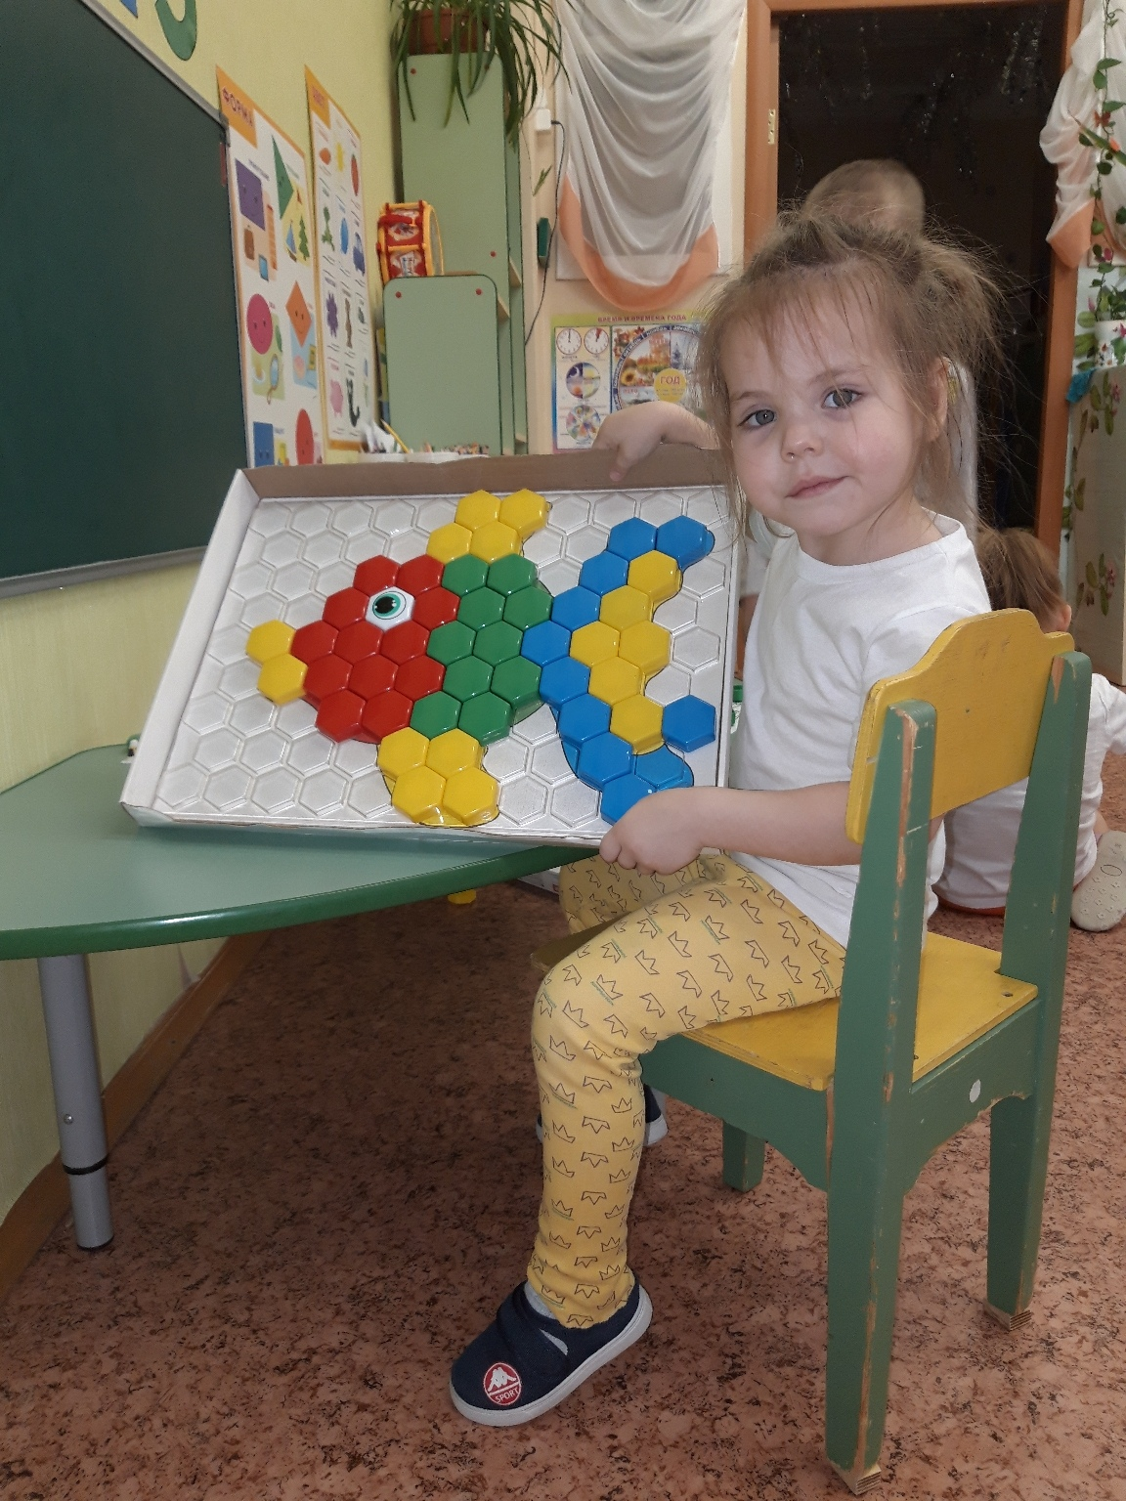
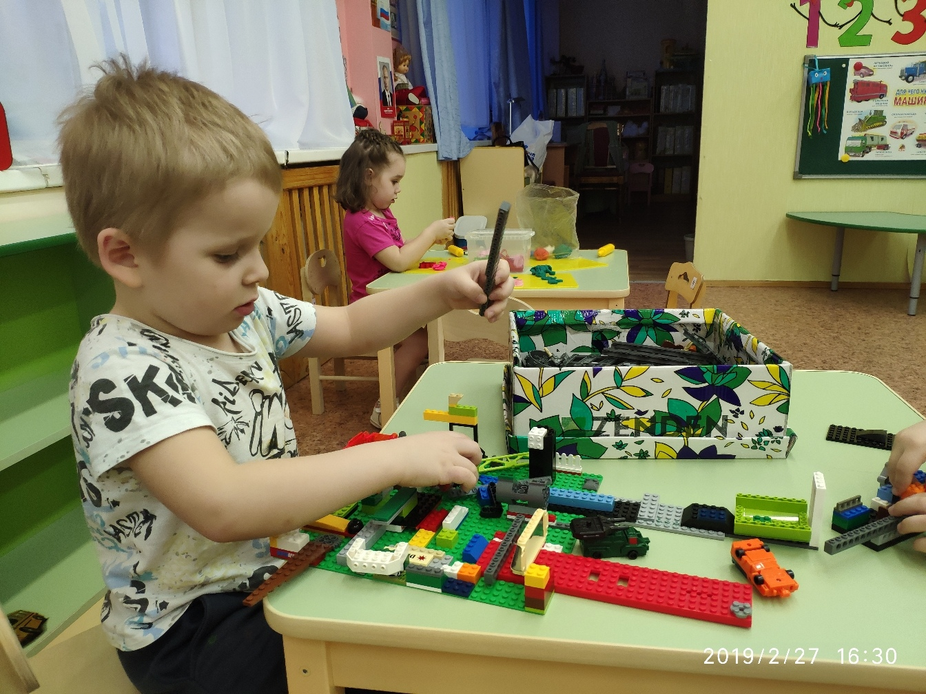
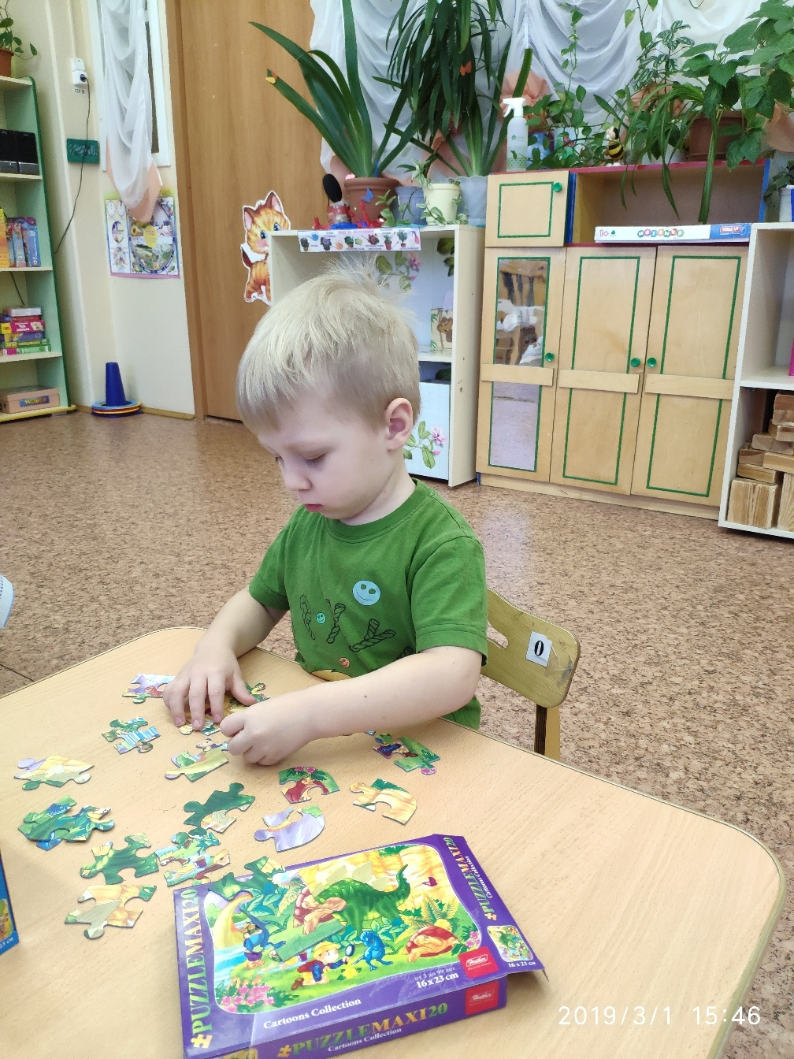
Мозаика, пазлы, конструктор.
Развивающий эффект этих игрушек невозможно недооценить! Помимо мелкой моторики у малыша развивается фантазия, мышление, воображение, внимательность и усидчивость.

Slide 17
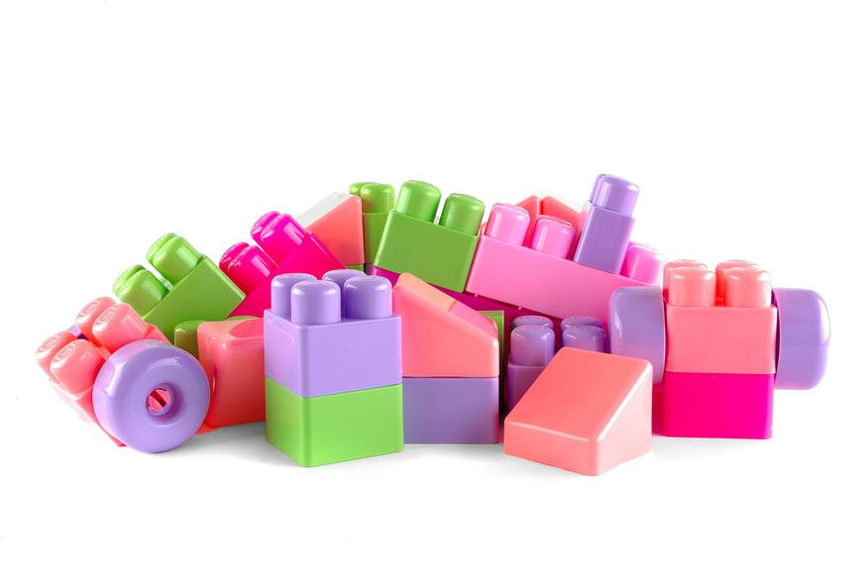
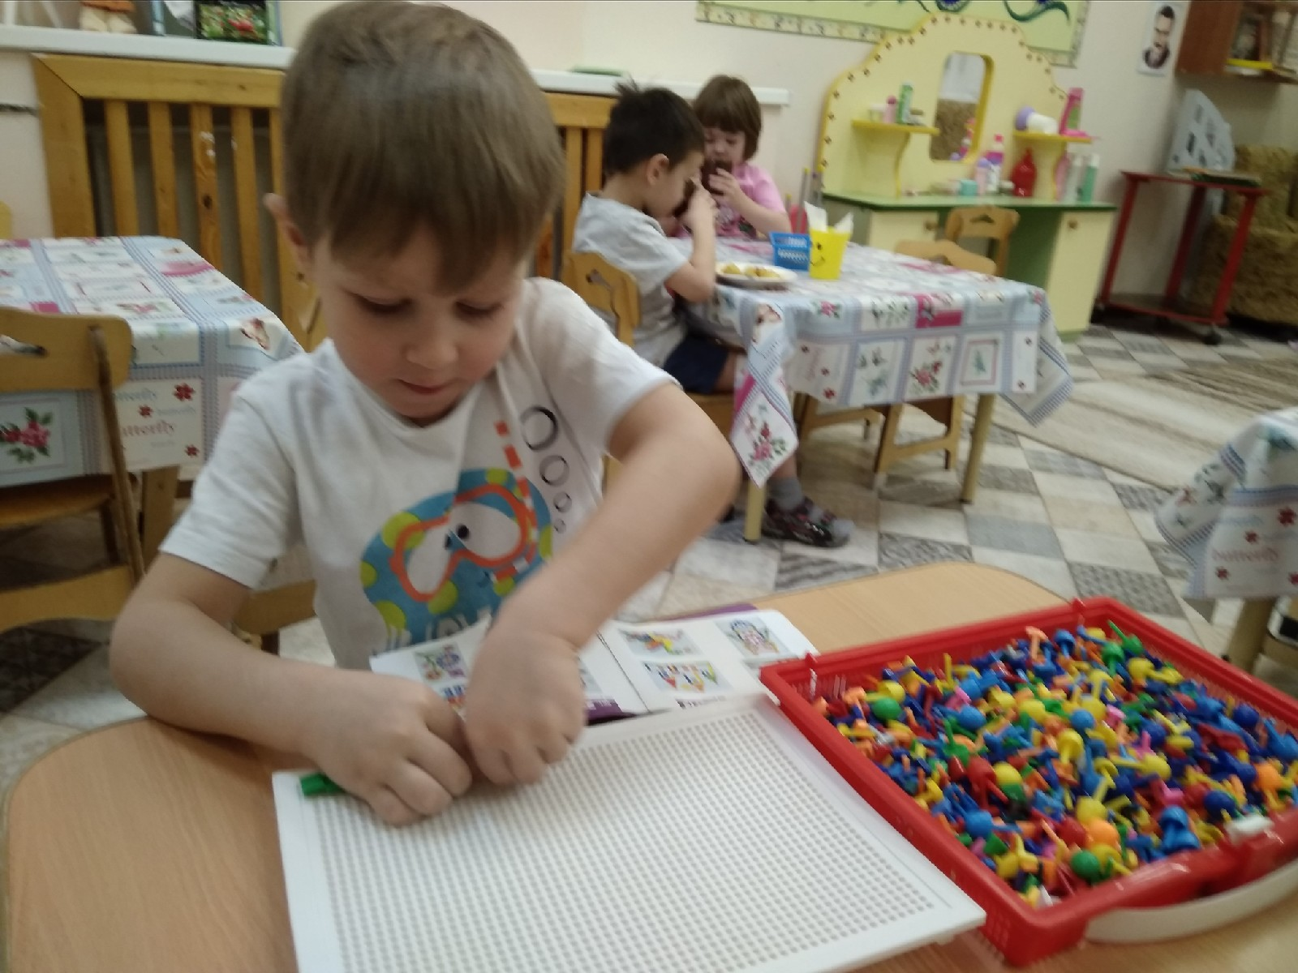
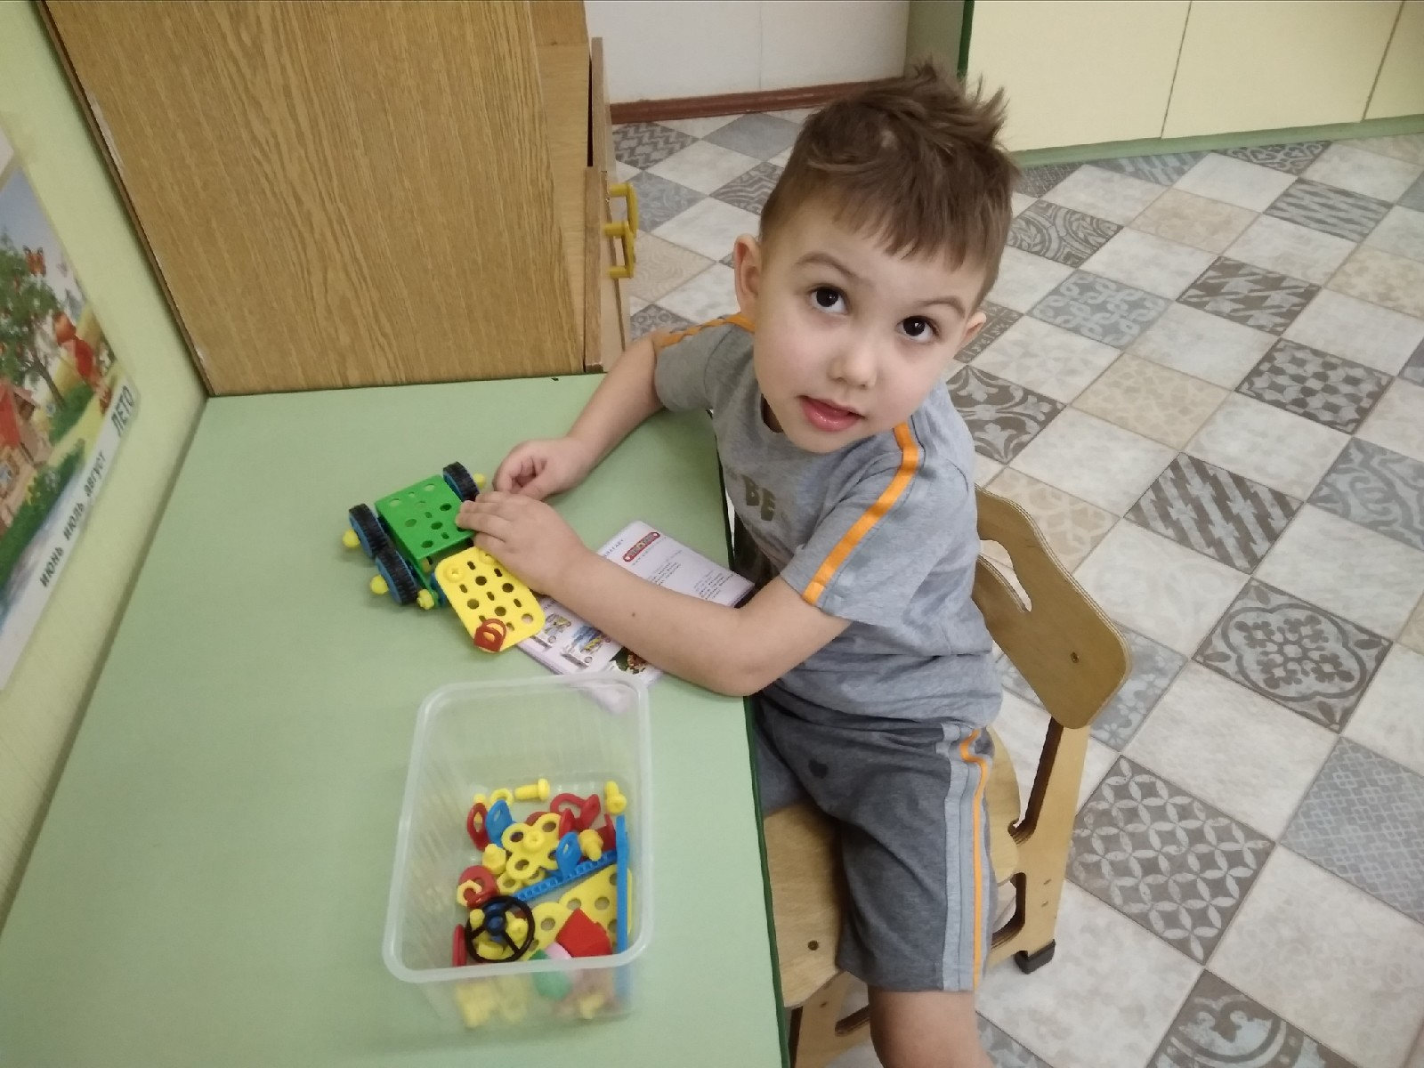
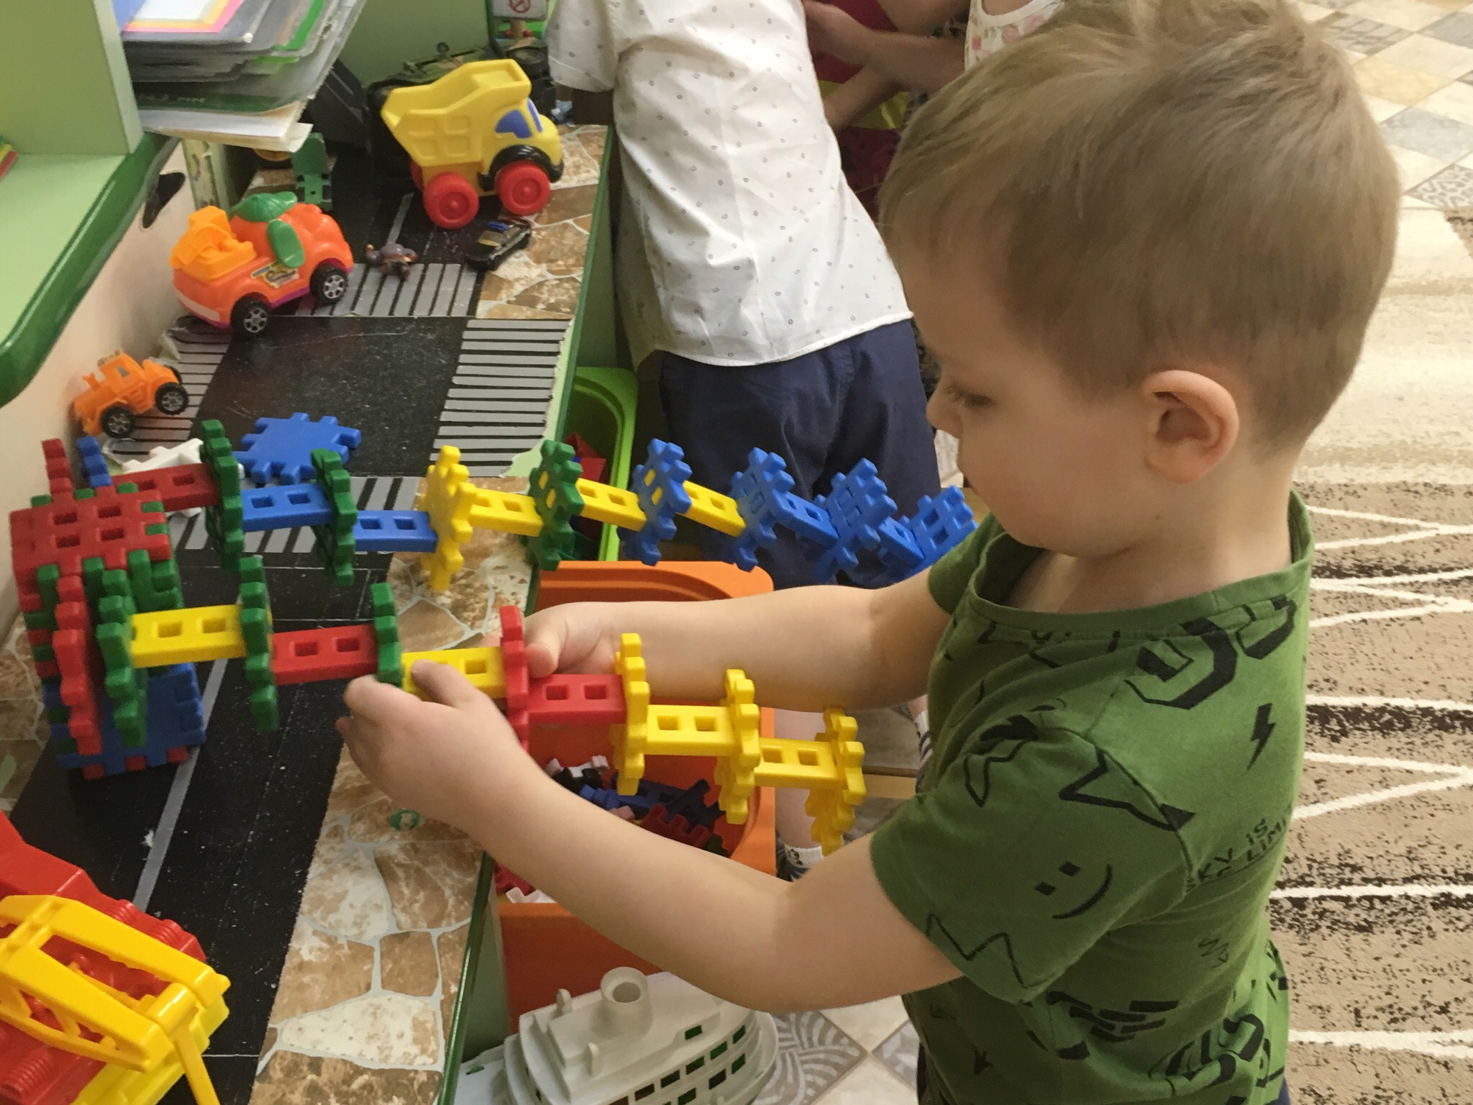
Мозаика, конструктор.

Slide 18
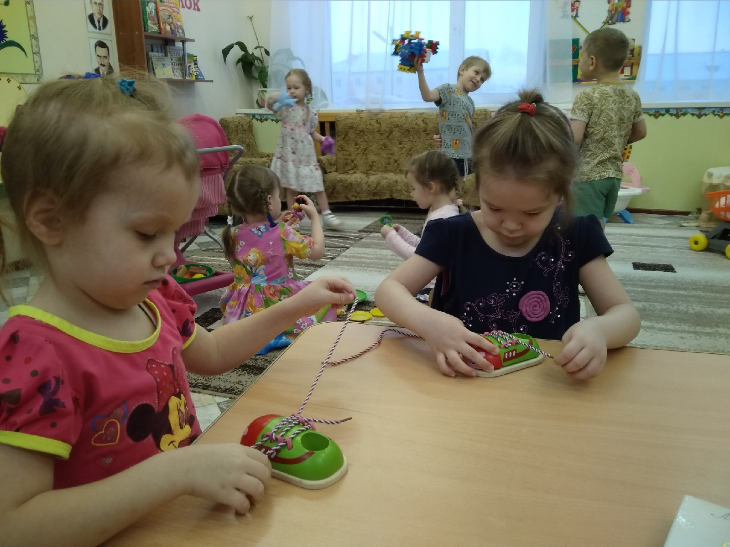
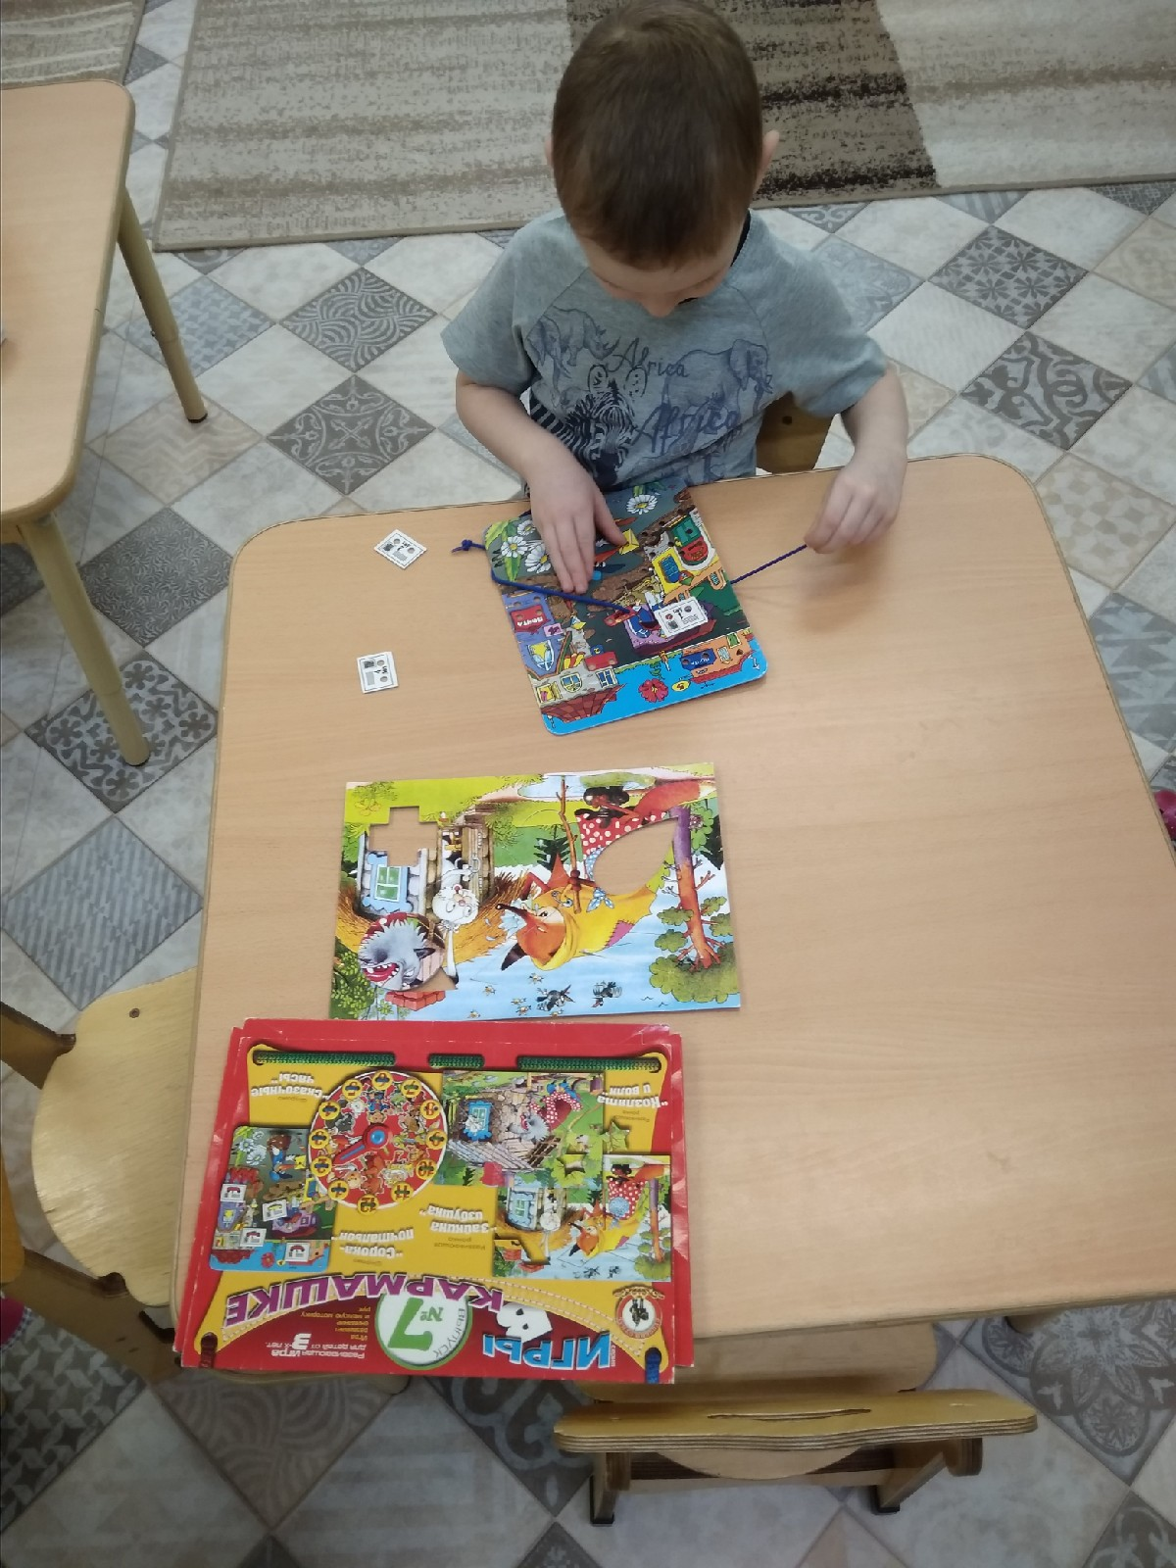
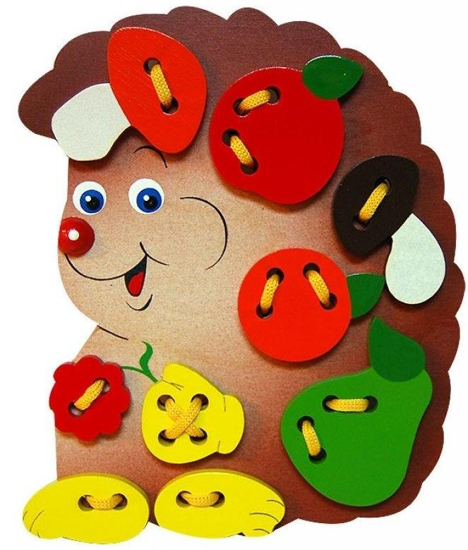
Шнуровки
Шнурование является уникальным способом, благодаря которому у детей развивается усидчивость, мелкая моторика, трудолюбие, координация и внимательность.

Slide 19
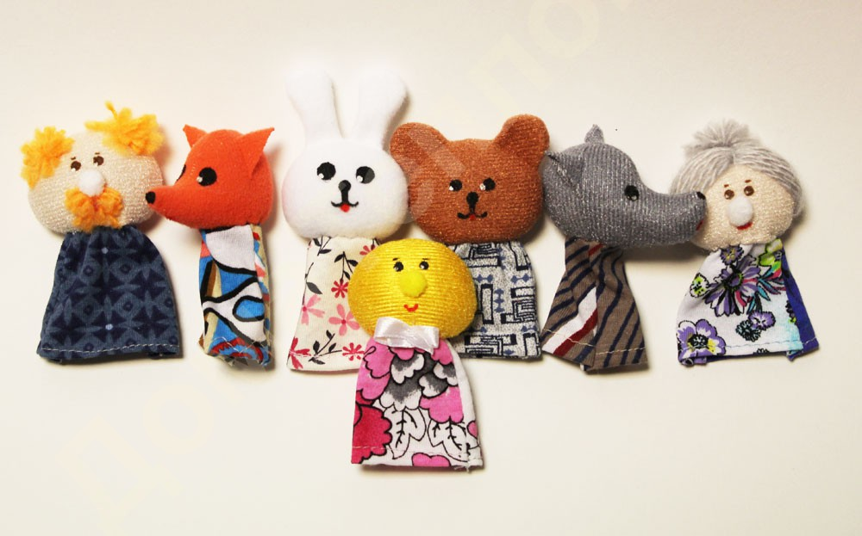
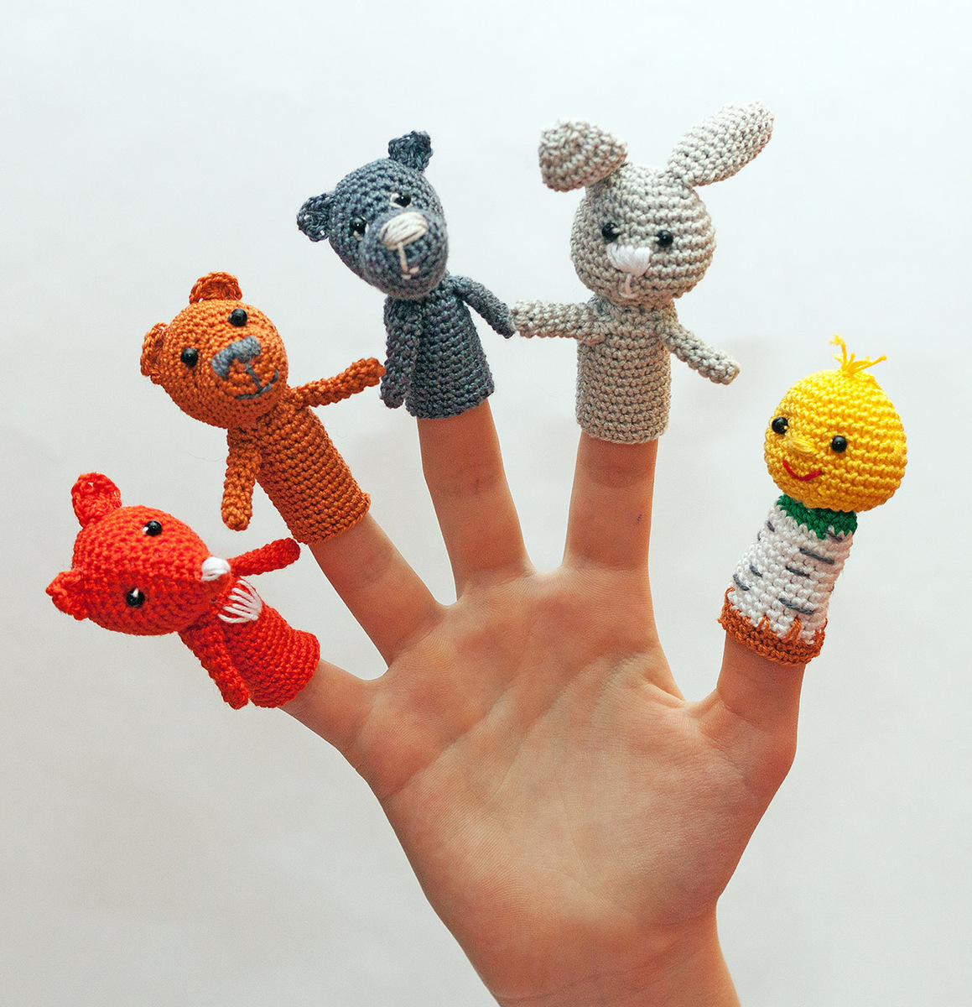
Пальчиковый театр.
Пальчиковый театр - это увлекательная дидактическая игра, которая: стимулирует развитие мелкой моторики; знакомит ребенка с такими понятиями как форма, цвет, размер; развивает воображение, память, мышление и внимание; помогает развивать словарный запас и активизирует речевые функции; формирует творческие способности и артистические умения.

Slide 20
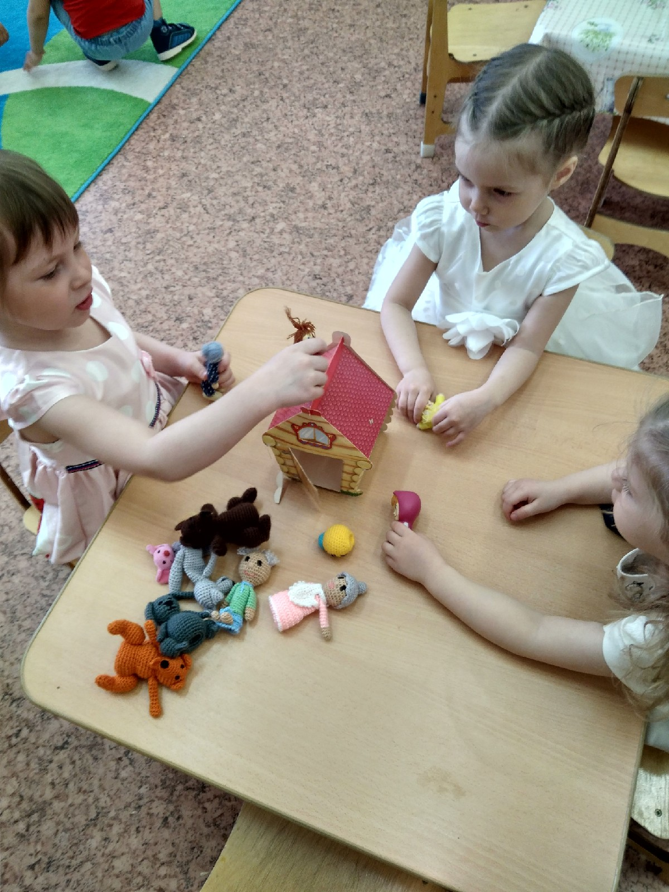
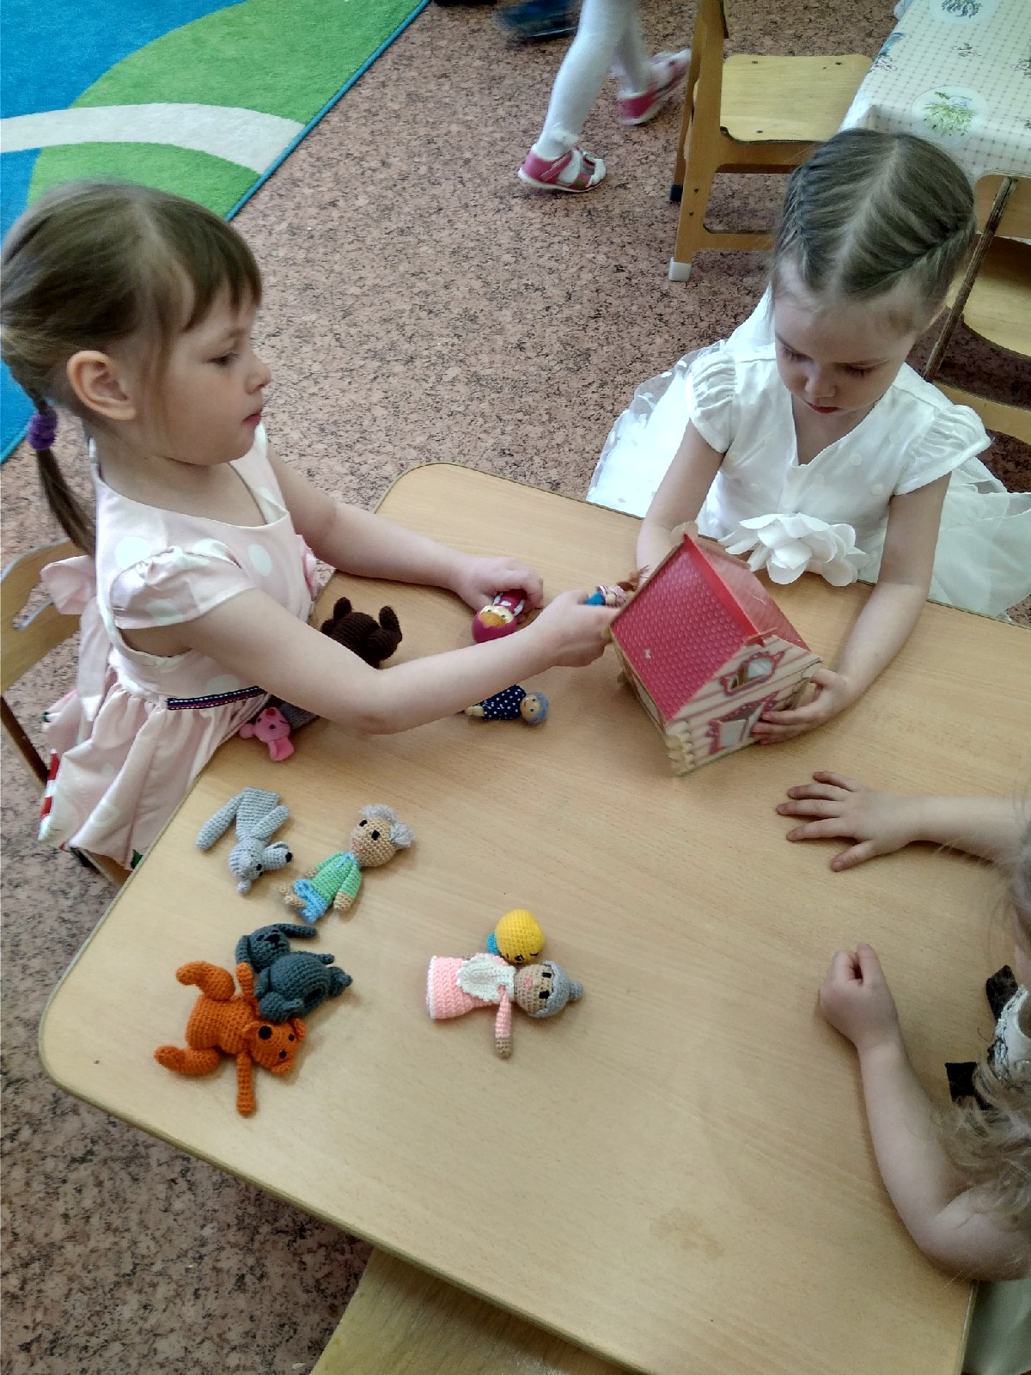
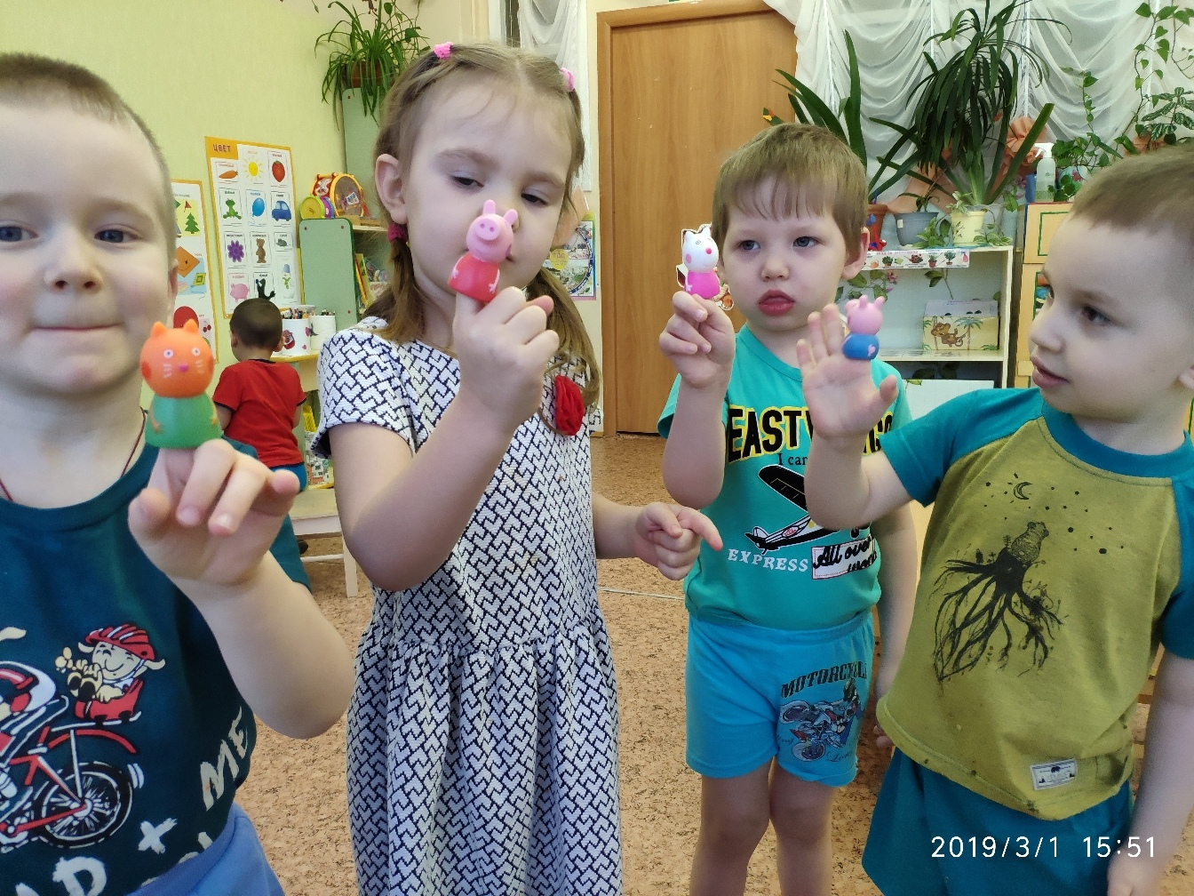
Пальчиковый театр.

Slide 21
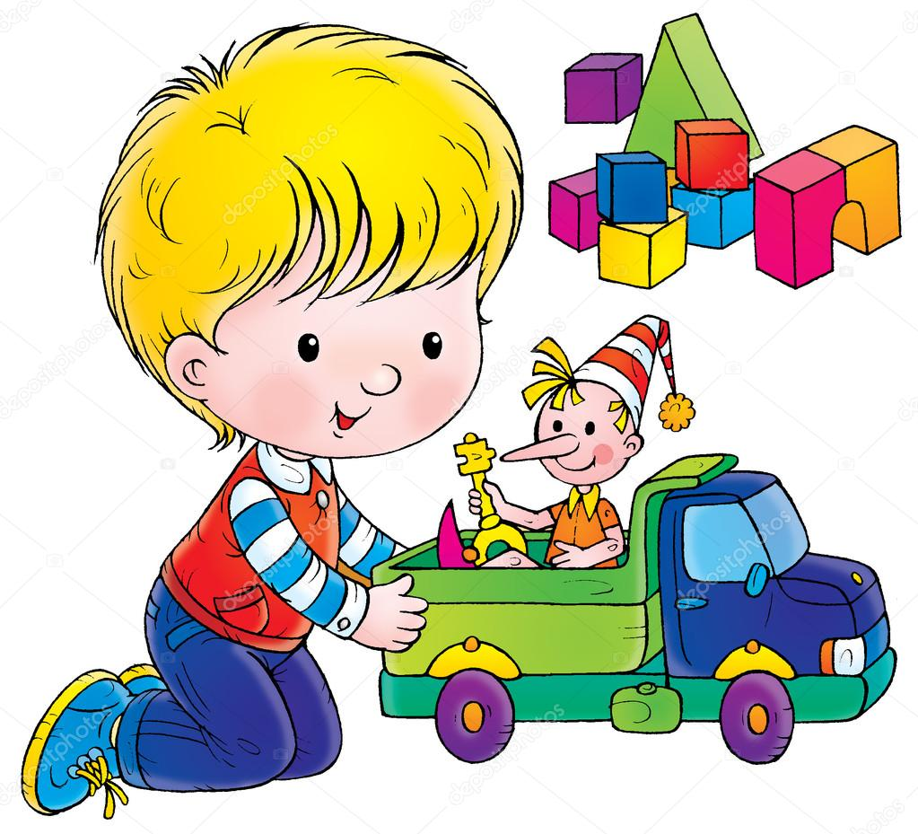
Заключение
Педагоги, занимающиеся проблемами развития дошкольников и младших школьников, единодушно сходятся во мнении о том, что мелкая моторика очень важна, поскольку через нее развиваются такие высшие свойства сознания, как внимание, мышление, координация, воображение, наблюдательность, зрительная и двигательная память, речь.

Slide 22
СПАСИБО ЗА ВНИМАНИЕ!

